Slide 1


Helper for Carcassonne
Carcassone
Ваш ход первый?
Yes
No
Start program
Setting
Quit

Slide 2
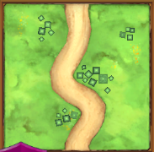
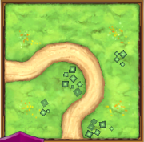
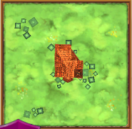
Helper for Carcassonne
Carcassone
Меню
Cards in deck : 23/72
История
Списать
x7
x7
x7
x7
Очистить
Сбросить
Фильтр
x7
x7
x7
x7
Chapel
Flower bed
x7
x7
x7
x7
Consilience : 4 iz 23 (8.7%)
x7
x7
x7
x7
x7
x7
Выход

Slide 3
Helper for Carcassonne
Вернуться на первый слайд

